Slide 1
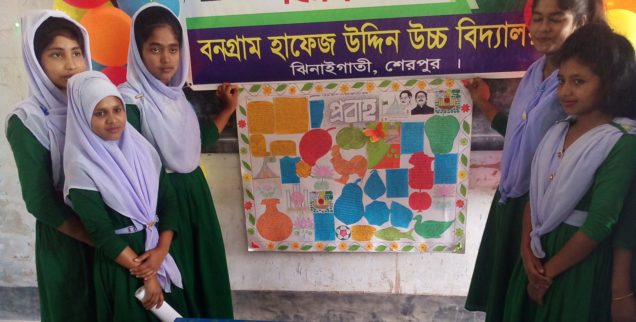
বনগ্রাম হাফেজ উদ্দিন উচ্চ বিদ্যালয়ে “মুজিব জন্ম শত বর্ষ” উপলক্ষে ছাত্রছাত্রীদের উদ্যোগে দেয়াল পত্রিকা প্রকাশ করা হয়।

Slide 2
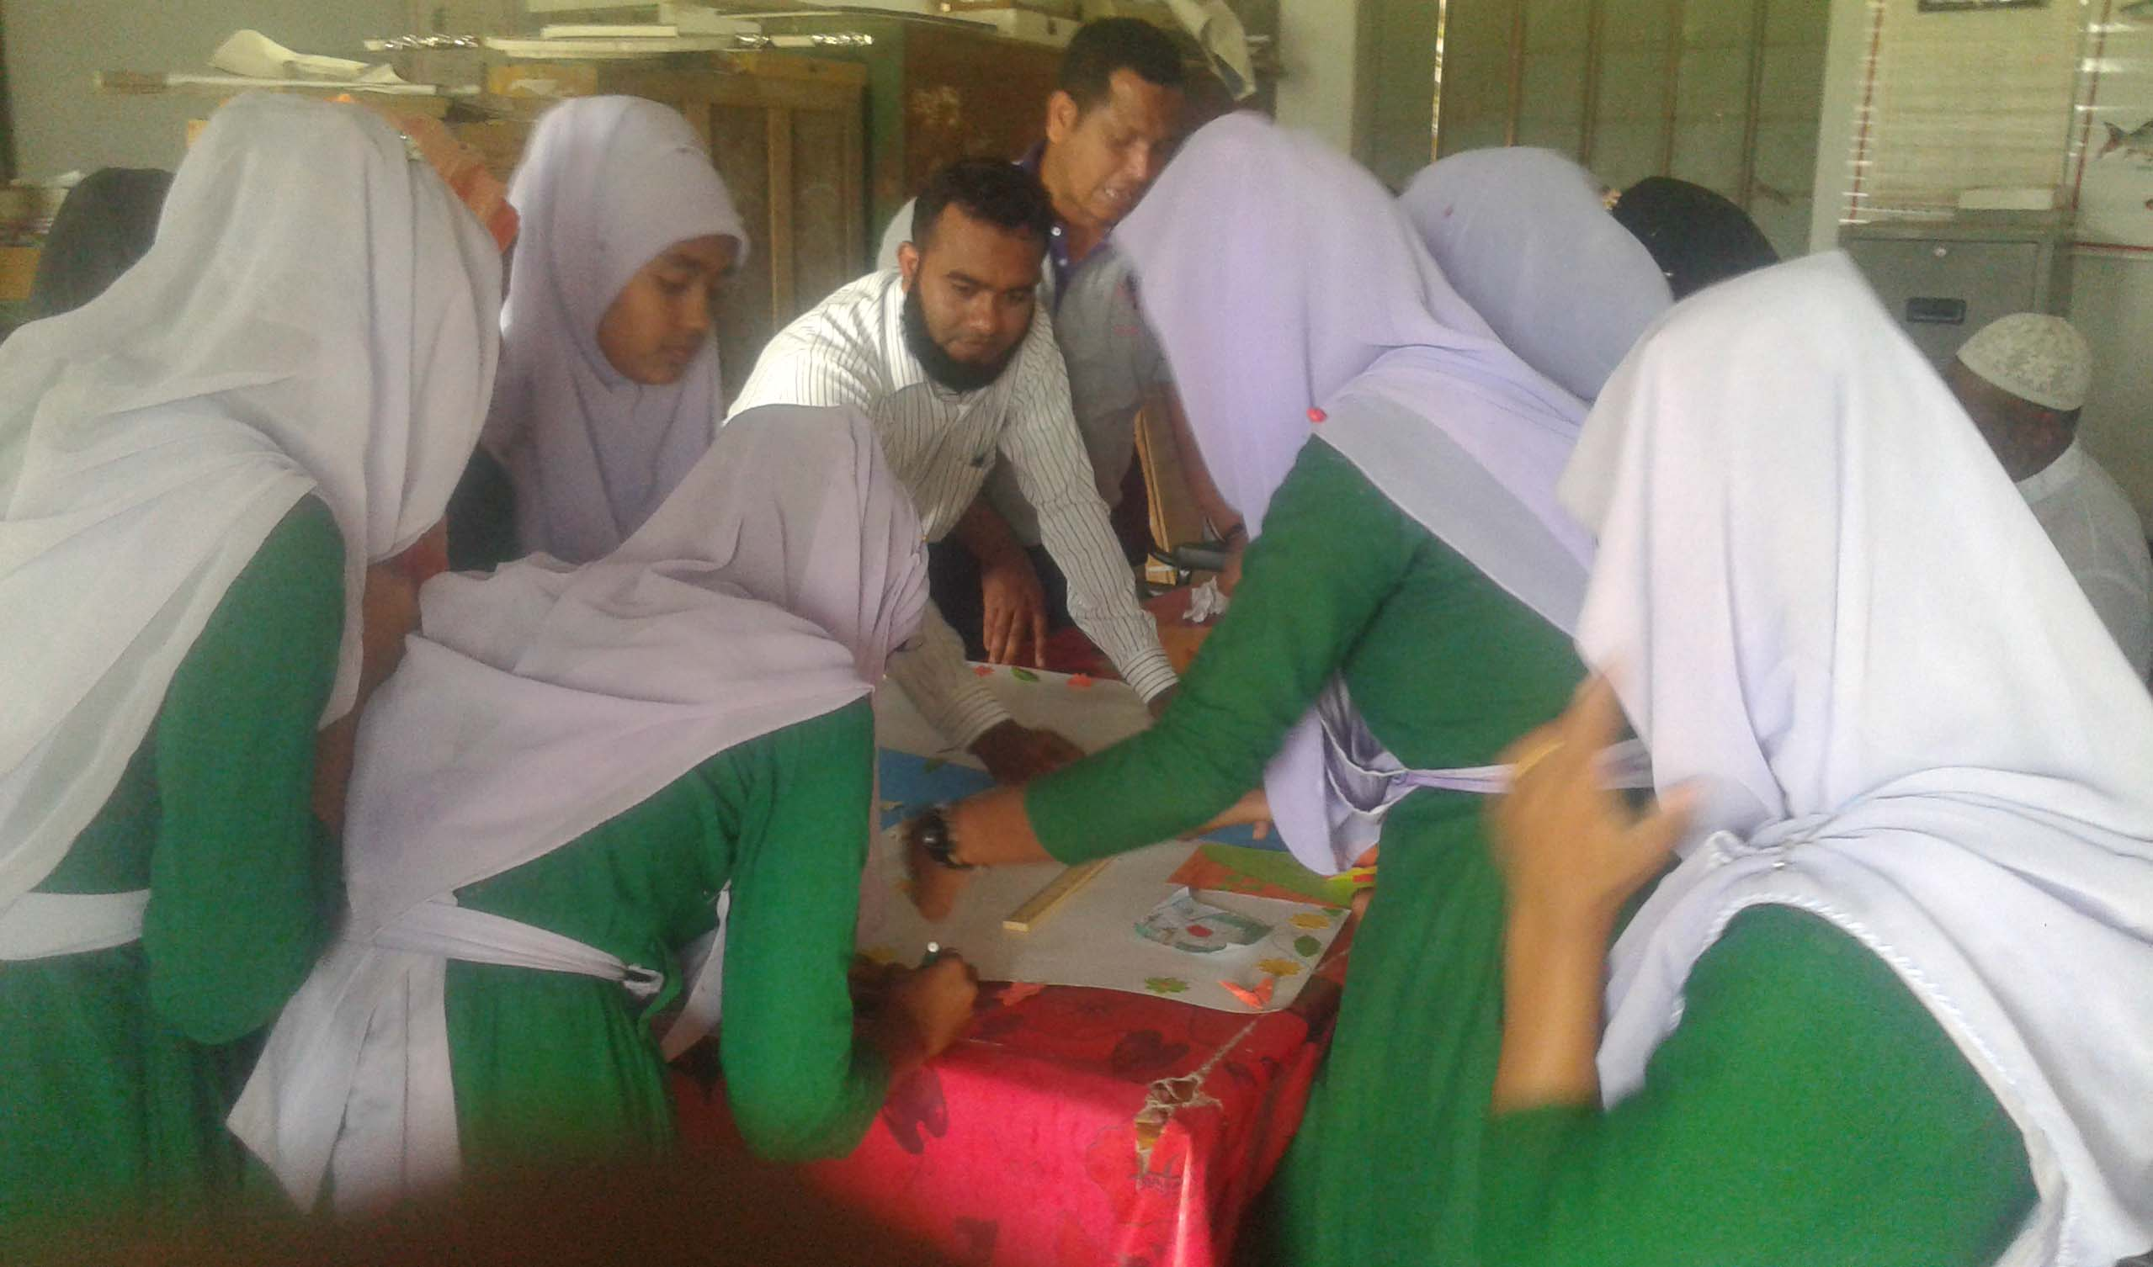

Slide 3
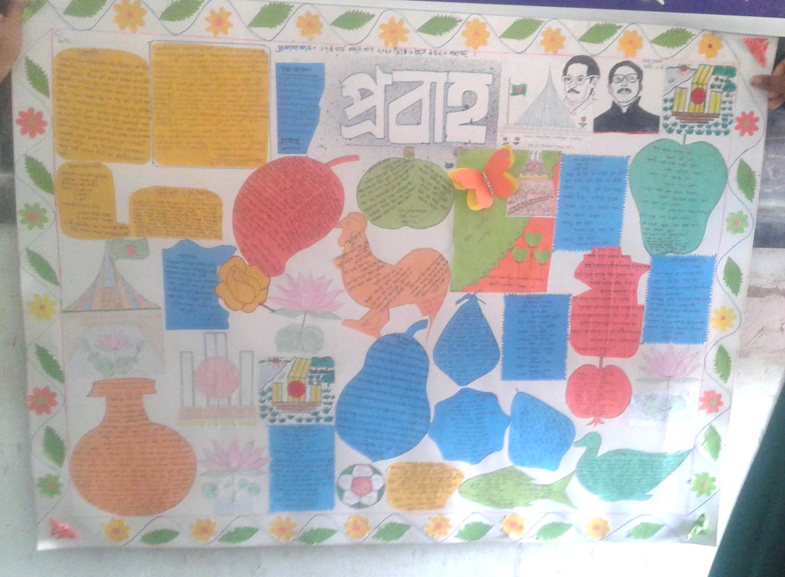

Slide 4
